Slide 1
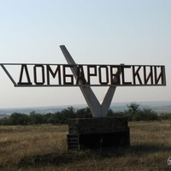
Проект «Мы краеведы»
Подготовила воспитатель Турмухамбетова А.Е

Slide 2
ПРОЕКТ
ПАРЦИАЛЬНОЙ ОБРАЗОВАТЕЛЬНОЙ ПРОГРАММЫ
РАЗВИТИЯ У ДЕТЕЙ СТАРШЕГО ДОШКОЛЬНОГО ВОЗРАСТА
ПОСРЕДСТВОМ ПОЗНАВАТЕЛЬНОЙ АКТИВНОСТИ
Представлений о малой Родине
Муниципальное дошкольное образовательное бюджетное учреждение Детский сад комбинированного вида «Сказка» п.Домбаровсикй

Slide 3
Актуальность
Учитывая то, что именно в дошкольном возрасте у каждого ребенка начинает складываться своя собственная картина окружающего мира, мы понимаем, что успешность её становления зависит от того, насколько эффективно будет оказана помощь ребенку в процессе «примерки» постоянно расширяющего мира к его небольшому жизненному опыту и считаем, что, именно актуальность продиктовала нам необходимость разработки проекта «Юные краеведы», в которой сделана попытка систематизировать опыт работы коллектива нашего ДОУ по данному направлению и направить свои действия на достижение устойчивых положительных результатов в работе с детьми, сотрудниками и родителями

Slide 4
Проза о Моей Родине
В степном большом краю,
Далеком от столицы,
Раскинулся Домбаровский район.
Среди полей тюльпанных я родился
И все В степном большом краю,
Далеком от столицы,
Раскинулся Домбаровский район.
Среди полей тюльпанных я родился
И всем сердцем в отчий дом влюблен.
Мой милый край,
Признаюсь не тая:
Ты — Родина великая моя,
России приграничный уголок,
Судьбы моей священный огонек...
всем сердцем в отчий дом влюблен.
Мой милый край,
Признаюсь не тая:
Ты — Родина великая моя,
России приграничный уголок,
Судьбы моей священный огонек...

Slide 5
Цель: Формирование первоначальных представлений о малой Родине средствами познавательной активности
Задачи:
Обучающие:
Формировать интерес к истории родного края, его культуре и природе.
Расширить представления о людях населяющих район (профессии, многонациональность и т.д.)
2. Развивающие:
Развивать проектную и исследовательскую деятельность, умение ориентироваться в предметах материальной культуры, истории, экологии.
3. Воспитательные:
Воспитывать в детях чувство достоинства, гордости за свою семью, народ, поселок, осознанно-бережное, экологически-целесообразное отношение к человеку, к растениям, к животным, к неживой природе, к миру, созданному трудом человека в родном крае.

Slide 6

Флаг района

Slide 7
Тема «Домбаровский-мой чудный край»
Модуль 2.
Тема 2.1. Домбаровский- мой чудный край
Содержание темы
История возникновения поселка . Рассматривание иллюстраций.
Экскурсии – по районному поселку Домбаровский, центральную районную библиотеку, Домбаровскую среднюю общеобразовательную школу №1, спортивный комплекс «Колос», музей МОБУДО детей Д.Ц. «Радуга»
Формы, способы, методы
Организация детей- коллективное
Методы:
Рассматривание иллюстраций;
Беседа;
Слушание Гимна Домбаровского района;
Чтение стихотворения,
Целевые прогулки,
Средства образования и развития
Музыкальный ряд: гимн Оренбургской области, гимн Домбаровского района.
Зрительный ряд: видео и иллюстрации «Поселка Домбаровский»
Материалы и оборудование: фотографии с улицами поселка Домбаровский, Фотографии музыкальное сопровождение «Гимн Домбаровского района»
Характер взаимодействия участников образовательных отношений
Сотрудничество взрослых и детей: слушание, ответы на вопросы воспитателя;
Сотрудничество между детьми: рассказывание об истории возникновение поселка.
Виды деятельности детей
Коммуникативная, трудовая, познавательно-исследовательская, музыкально-художественная, чтение .

Slide 8
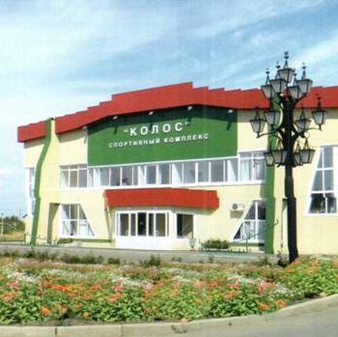
Спортивный комплекс «Колос»

Slide 9
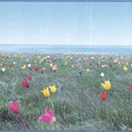
Степи Домбаровского района весной

Slide 10
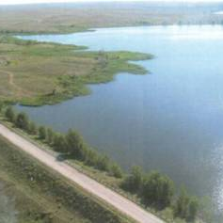
Река «Кугутык»

Slide 11
Тема «Достопримечательности поселка»
2.2. Достопримечательности поселка
Содержание темы
Названия достопримечательностей поселка . Особенности возникновения достопримечательностей. Экскурсия. Рассматривание иллюстраций ,памятники «Шахтеру»,
Формы, способы, методы
Организация детей- коллективное
Методы:
Рассматривание иллюстраций;
Беседа;
Слушание Гимна Домбаровского района;
Чтение стихотворения
Средства образования и развития
Музыкальный ряд: гимн Оренбургской области, гимн Домбаровского района.
Зрительный ряд: видео и иллюстрации «Достопримечательности поселка»
Материалы и оборудование: фотографии с достопримечательностями, музыкальное сопровождение «Гимн Домбаровского района»
Характер взаимодействия участников образовательных отношений
Сотрудничество взрослых и детей: слушание, на вопросы воспитателя;
Сотрудничество между детьми: рассказывание о достопримечательностях поселка.
Виды деятельности детей
Коммуникативная, трудовая, познавательно-исследовательская, музыкально-художественная, чтение .

Slide 12
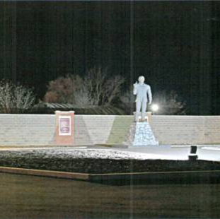
Памятник «Шахтеру»
Месторасположение — на пересечении улиц Промышленной и Строительной — выбрано удачно, потому что в течение дня большая часть населения поселка проходит или про­езжает мимо памятника. Рядом пешеходная дорожка, по которой идут учащиеся школы № 2, автомобильный транспорт поселка и транзитные автомобили из Ясного и Светлого проезжают мимо.

Slide 13
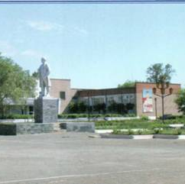
Центральная площадь

Slide 14
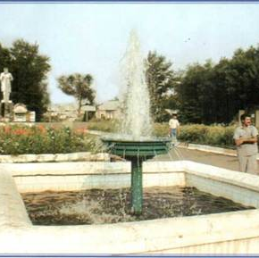
Фонтан

Slide 15
Организационное содержание
Материально-техническое обеспечение
Проектор ,мультимедиа
Центр «Познание»,Центр «Природа» в группе детского сада;
Наглядность (картотека слайдов, проекты);
Атрибуты и оснащение для организации целевых прогулок, экскурсий, походов;
Книги.
Символика России , Оренбургской области,Домбаровского района :герб ,флаг

Slide 16
В книге использованы материалы личных архивов жителей Домбаровского района.
Книга представляет собой красочное издание, содержащее кроме исторического текста, зарисовок и рассказов о жителях района, иллюстрации основных исторических событий и лиц, принимавших участие в них с момента основания Домбаровской волости (1869 гол) и Домбаровского района (1927 год) до наших дней.
© Масалов В., 2012
© ООО Печатный дом «Димур», оформление, 2012

